Slide 1
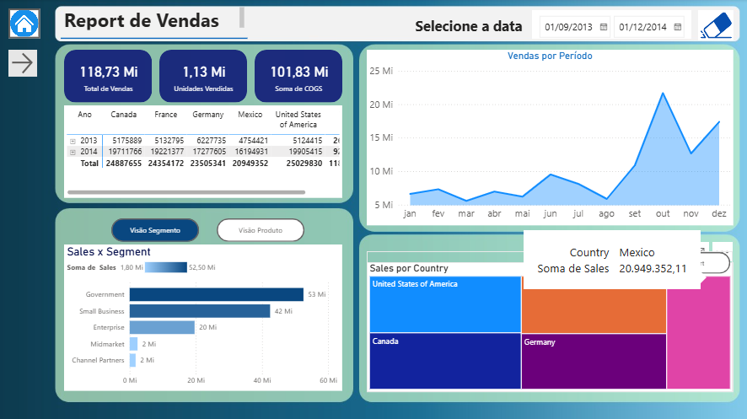
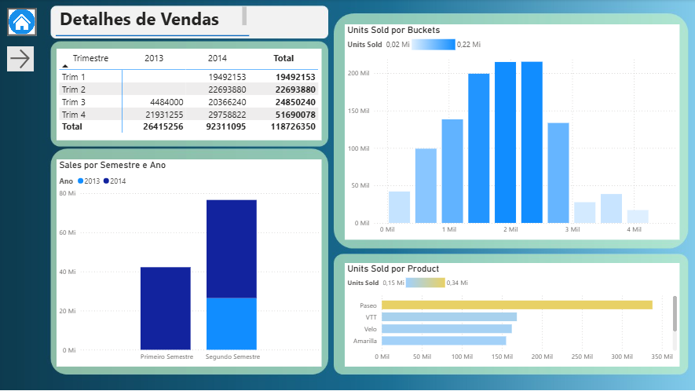
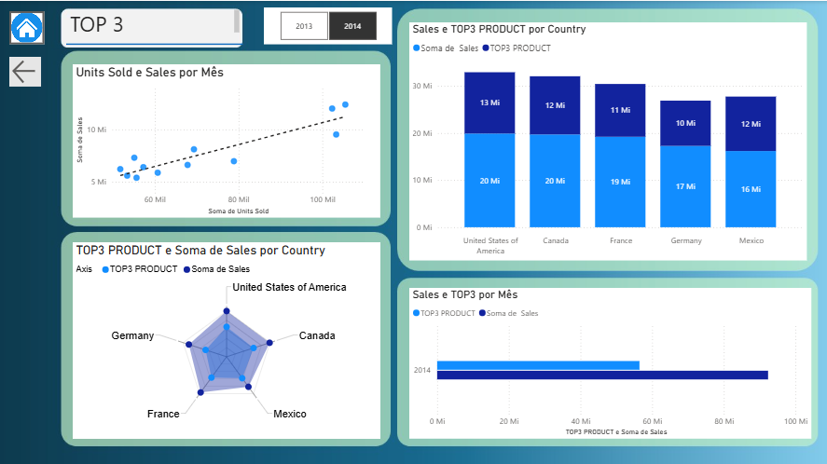
Desafio DIO – Projeto Sales Report
O arquivo original é sales_report_desafio_projeto.pbix.
Inicialmente defini os gráficos e itens que iriam compor cada página.
Com o auxílio das aulas e arquivo original, criei os gráficos e adicionei a tabela calendário para facilitar o drill down nos gráficos baseados em tempo.
Neste calendário adicionei também a coluna semestre.
Criei o plano de fundo no powerpoint.
Atualizei as cores do modelo original e procurei manter as premissas de proporção áurea e posicionamento.
Adicionei os botões e finalizei o projeto.

